Slide 1

Nærradio
Digitalt utstyr, kommunikasjon og datamaskinens oppbygning

Slide 2
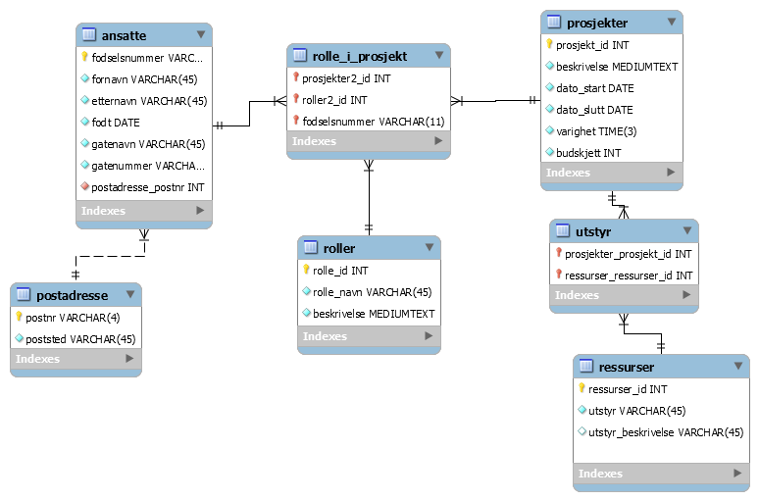
Nærradio

Slide 3
Digital kommunikasjon
Internett
Protokoller
IP

Slide 4
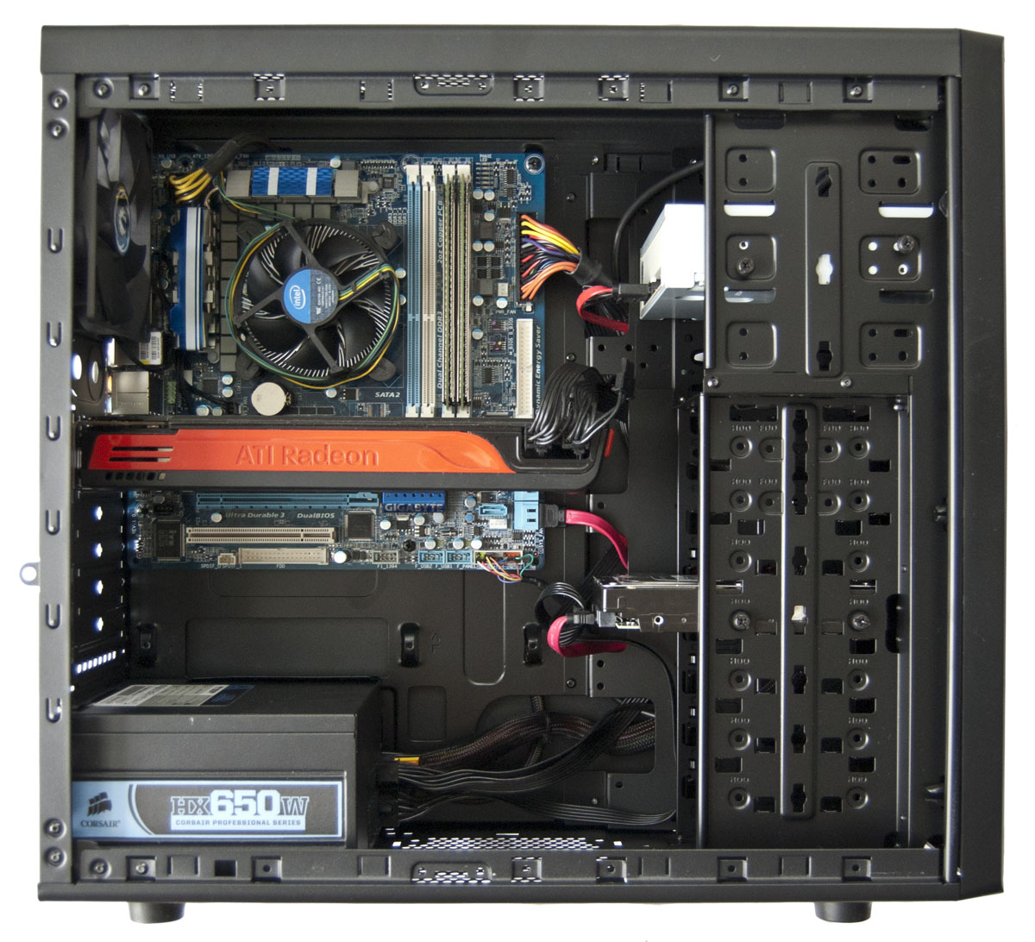
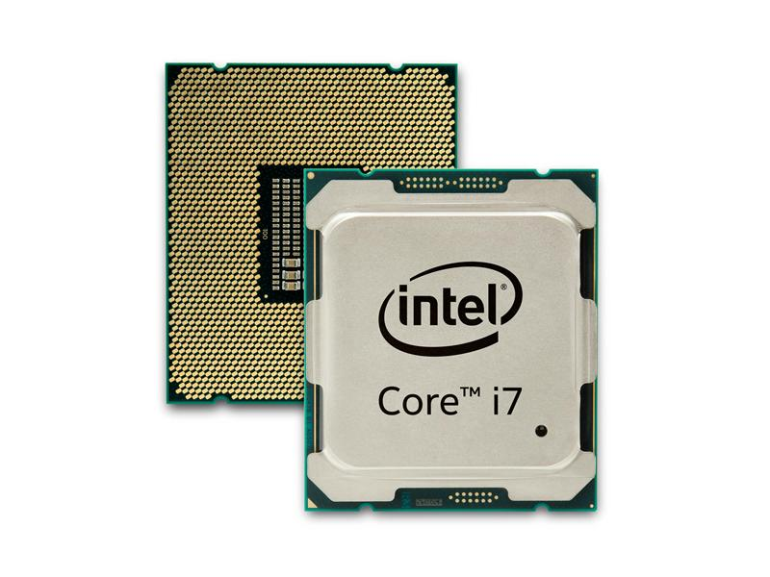
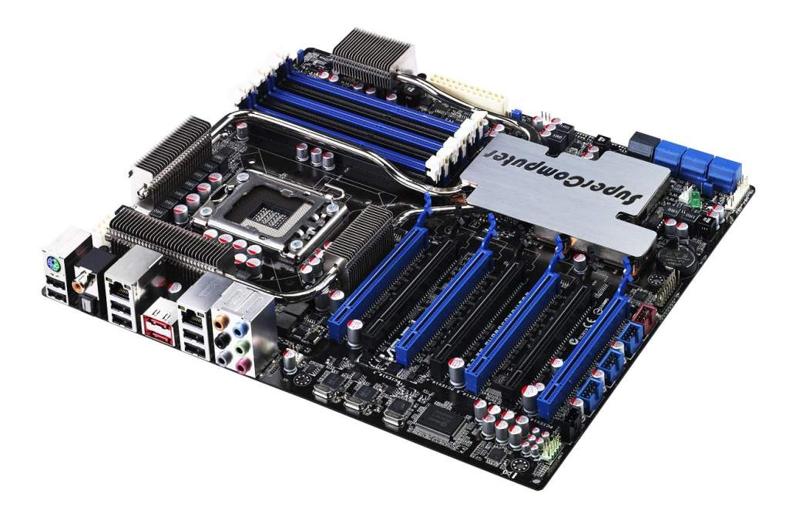
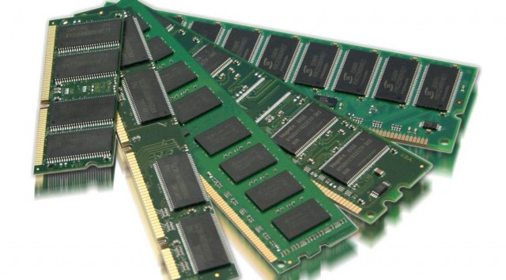
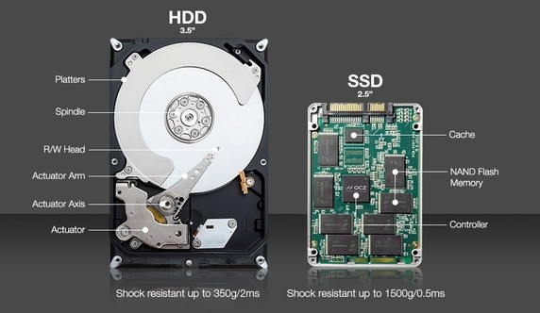
Datamaskinens oppbygning
Prosessor
Hovedkort
Arbeidsminne
Lagring

Slide 5
Datamaskinens oppbygning
Dedikert skjermkort
CD-ROM
Strømforsyning
Vifter/ vannkjøling
Lydkort N/A
Nettverkskort N/A

Slide 6
Tallsystemer
.

Slide 7
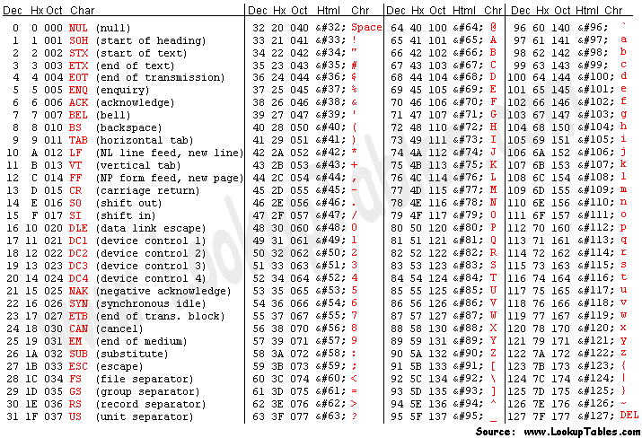
Tegnsett
UTF-8
ASCII

